Slide 1
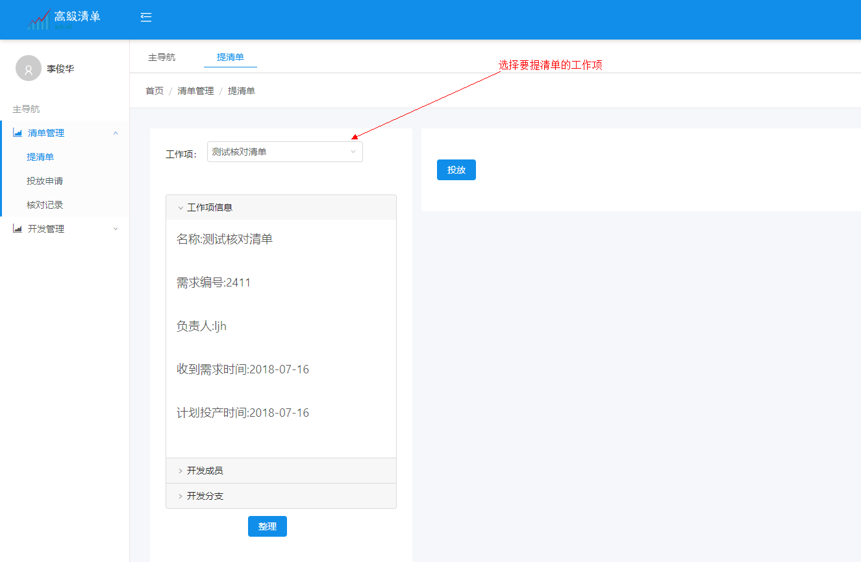
操作演示：开发人员选择工作项

Slide 2
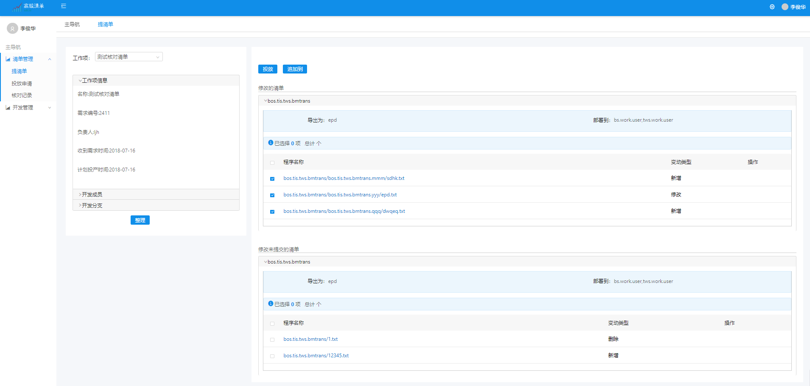
操作演示：开发人员整理清单，将功能交付到运行环境。
清单管理 > 提清单 > 整理 > 投放

Slide 3
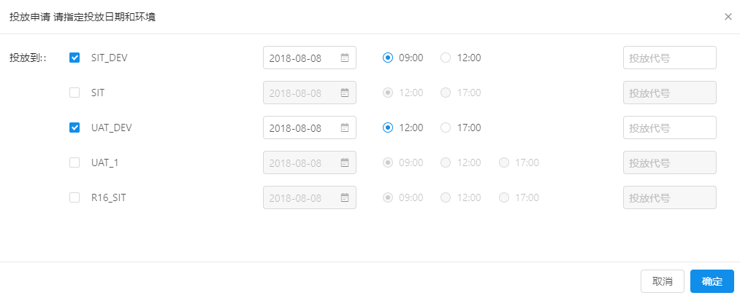
操作演习：将选择的功能代码交付运行环境

Slide 4
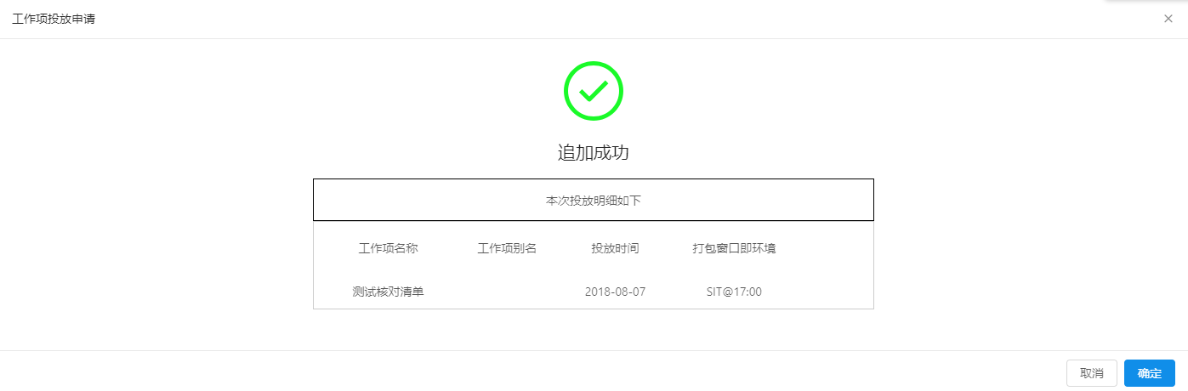
操作演示：提交清单成功

